Slide 1
СТРАХИ
диффузные
дифференцированные
различны по своей природе
сверхценные
пугающий объект действительно является источником определенной опасности, но занимает слишком больное место в переживаниях ребенка
неадекватные
страх связан с реальным событием, но фиксируется только какой-то его элемент
гиперсензитивные
следствие повышенной чувствительности к звуковым, световым и другим сенсорным воздействиям (яркий свет, резкий запах, громкий звук)

Slide 2
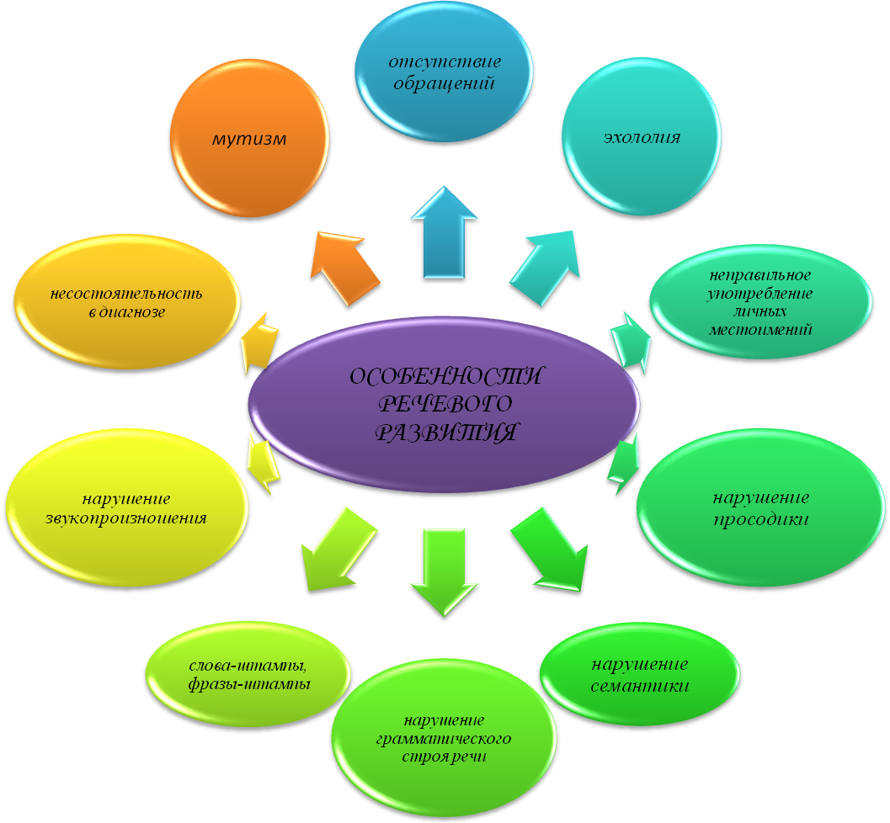

Slide 3
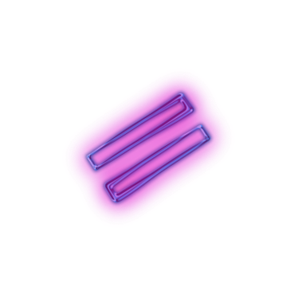

Slide 4
Основные аспекты диагностических проблем
методологический
Систематический:
-МКБ - 10
-F84
-DSM-IV
-НЦПЗ

Slide 5
МКБ-10
F84- первазивные расстройства психического развития
F84.0 - детский аутизм
F84.1 - атипичный аутизм
F84.2 - синдром Ретта
F84.3 - другие дезинтегративные расстройства детского возраста
F84.4 - гиперактивное расстройство
F84.5 - синдром Аспергера

Slide 6
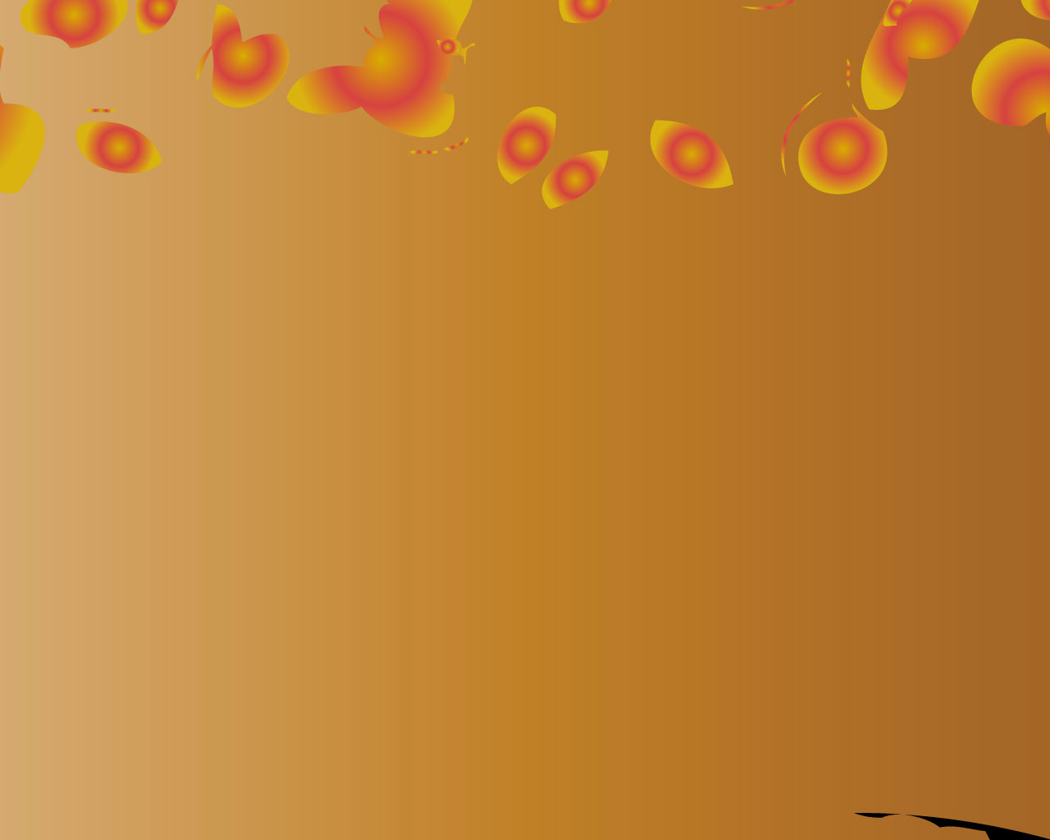
DSM-IV
Расстройства младенческого, детского и подросткового возраста
Первазивные расстройства развития:
- аутистическое расстройство
- синдром Ретта
- дезинтегративное расстройство детского возраста
- синдром Аспергера
- первазивное расстройство развития неуточненное

Slide 7
НЦПЗ РАМН
1. Детский аутизм эндогенного генеза
1.1 Синдром Каннера
1.2 Инфантильный аутизм
1.3 Детский аутизм
1.4 Синдром Аспергера
2. Аутистическиподобные синдромы при органическом поражении центральной нервной системы
3. Аутистически подобные синдромы при хромосомных, обменных и других нарушениях ( при синдроме Дауна, при Х-ФРА, фенилкетонурии, туберозном склерозе и других формах умственной отсталости)
4. Синдром Ретта
( неуточненного генеза)
5. Аутистическиподобные синдромы экзогенного генеза
5.1 Психогенный парааутизм
6. Аутизм неясного генеза

